Slide 1
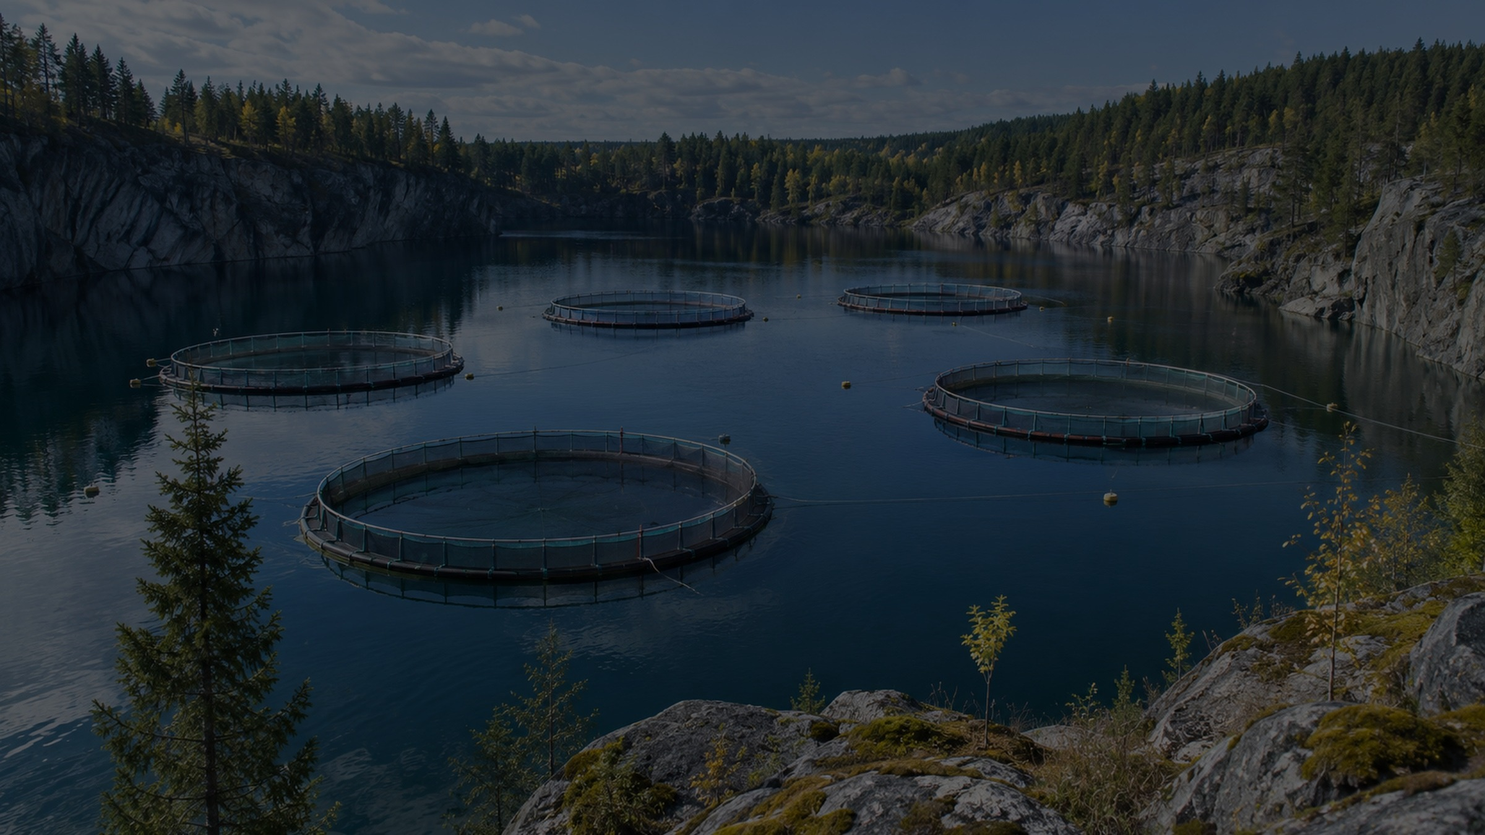
ИНВЕСТИЦИОННАЯ ПРЕЗЕНТАЦИЯ
Среднеуральский
рыбхоз
Осётр: молодь 5–10 г + подрощенная 600 г · карп круглый год · 2027–2030
100 / 200 т
135,7 / 298,0
367,8 / 697,8
выпуск осетра в год с 2028
EBITDA 2027–2030, млн ₽
выручка за 4 года, млн ₽
Источник: обновлённая бизнес-модель 29.10.2026 · расчётные допущения · необходима техническая проверка

Slide 2
Инвестиционная модель: действующие активы + лёгкие садки
Две мощности — 100 и 200 т осетра в год, при поэтапном расширении
2 520 м²
5×5 м
240 тыс. ₽
существующие сетные камеры
модуль дополнительных садков
оценка комплекта 5×5 м
Расширяемся только под расчётную биомассу
Действующая линия используется первой. Новые модули строятся ниже по течению по мере загрузки. Без согласования акватории и расчёта O₂ строительство не начинается.
Источник: обновлённая бизнес-модель 29.10.2026 · расчётные допущения · необходима техническая проверка
02

Slide 3
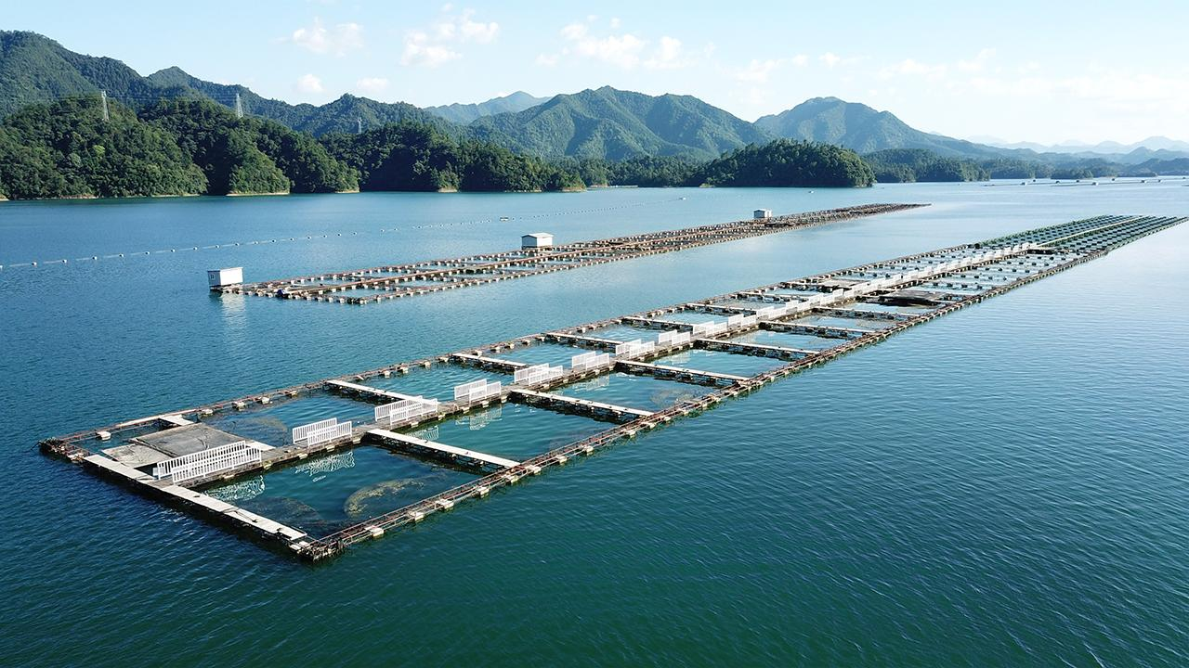
Действующая садковая линия — стартовая площадка
Новые облегчённые садки — вторая очередь ниже по течению канала
Тепловодный участок
Осётр и карп — круглогодично.
Март 2027: осётр 5–10 г и отдельная партия 600 г.
Карп — март и сентябрь.
Расширение после проверки O₂ и прав.
Иллюстрация садковой линии предоставлена заказчиком; принадлежность конкретной площадке не верифицирована.
Источник: обновлённая бизнес-модель 29.10.2026 · расчётные допущения · необходима техническая проверка
03

Slide 4
Как обеспечить выпуск со второго года
Подрощенная молодь 600 г покупается дополнительно к ежегодной посадке 5–10 г
МАР 2027
МАР 2028
МАР 2029
МАР 2030
5–10 г +
600 г
600 г → 1,75 кг
ПЕРВАЯ ПРОДАЖА
5–10 г → 1,75 кг
ПРОДАЖА
очередная
партия осетра
Выход 100 / 200 т в 2028 году зависит от партии 600 г и роста до 1,75 кг за 12 мес.
Источник: обновлённая бизнес-модель 29.10.2026 · расчётные допущения · необходима техническая проверка
04

Slide 5
Производственная программа — два возраста осетра + карп
Мартовская посадка мелкой молоди — ежегодно; подрощенная — только при запуске
71 429 шт.
142 858 шт.
осётр 5–10 г / год · 100 т
осётр 5–10 г / год · 200 т
ПОДРОЩЕННЫЙ ОСЁТР · МАРТ 2027: 67 227 / 134 454 шт. × 600 г
КАРП: 15 000 шт. в марте + 15 000 в сентябре; продажа от 1,0 кг.
13,5 т в 2027; далее по 27 т в год.
Источник: обновлённая бизнес-модель 29.10.2026 · расчётные допущения · необходима техническая проверка
05

Slide 6
Лёгкие садки — поэтапное строительство
Базовый ориентир 240 тыс. ₽ за модуль 5×5 м, без отдельной проектной сметы
147 шт.
369 шт.
дополнительных садков · 100 т
дополнительных садков · 200 т
100 т: CAPEX 36,78 млн ₽
200 т: CAPEX 90,06 млн ₽
Сеть 50 тыс. ₽ + несущие элементы/настил 150 тыс. ₽ + якорение и монтаж 40 тыс. ₽ = 240 тыс. ₽/садок.
Источник: обновлённая бизнес-модель 29.10.2026 · расчётные допущения · необходима техническая проверка
06

Slide 7
Реализация осетра начинается с 2028 года
Благодаря стартовой партии 600 г · мартовские партии 5–10 г дают товар с 2029 года
2027
2028
2029
2030
0 / 0 т
100 / 200 т
100 / 200 т
100 / 200 т
Осётр: бирюза — 100 т/год; светлая бирюза — 200 т/год. Карп: 13,5 т в 2027, затем 27 т/год.
Источник: обновлённая бизнес-модель 29.10.2026 · расчётные допущения · необходима техническая проверка
07

Slide 8
EBITDA: эффект раннего выпуска осетра
Млн ₽ по годам · до CAPEX, процентов, налогов и изменения оборотного капитала
2027
2028
2029
2030
−10,65 / −12,69
17,31 / 40,71
64,53 / 135,00
64,53 / 135,00
EBITDA за 4 года: 135,74 / 298,03 млн ₽ · 100 / 200 т · 2027–2030
08

Slide 9
Финансирование — основной риск проекта
Подрощенный осётр ускоряет выручку, но увеличивает потребность в оборотных средствах
138,54 млн ₽
282,33 млн ₽
пиковое финансирование · 100 т
пиковое финансирование · 200 т
Накопленный денежный поток к концу 2030
+37,55 млн ₽
+89,59 млн ₽
Источник: обновлённая бизнес-модель 29.10.2026 · расчётные допущения · необходима техническая проверка
09

Slide 10
Остаток в садках на 31 декабря 2030 года
Живая рыба на доращивании — не выручка и не наличные средства
111,76 т
215,41 т
остаток рыбы · 100 т
остаток рыбы · 200 т
Учетная себестоимость рыбы на доращивании
39,34 млн ₽
76,51 млн ₽
Готовая к продаже рыба на 31.12.2030: 0 т · две группы осетра и карп на доращивании.
Источник: обновлённая бизнес-модель 29.10.2026 · расчётные допущения · необходима техническая проверка
10

Slide 11
Ключевые риски и условия финансирования
Пять обязательных проверок до инвестирования и каждой очереди расширения
ПРАВА
Согласовать новый участок и сезонные ограничения; аренда старой линии до 2030
ВОДА
Температура, O₂ и пиковая живая биомасса 148,6 / 281,3 т
ПОСТАВКА
600 г осётр: 40,3 / 80,7 т; цена 1 500 ₽/кг не подтверждена КП
БИОЛОГИЯ
Рост 600 г → 1,75 кг за 12 мес и 7,5 г → 1,75 кг за 24 мес
ФИНАНСЫ
Пиковая потребность 138,5 / 282,3 млн ₽; транши и предзаказы
Источник: обновлённая бизнес-модель 29.10.2026 · расчётные допущения · необходима техническая проверка
11

Slide 12
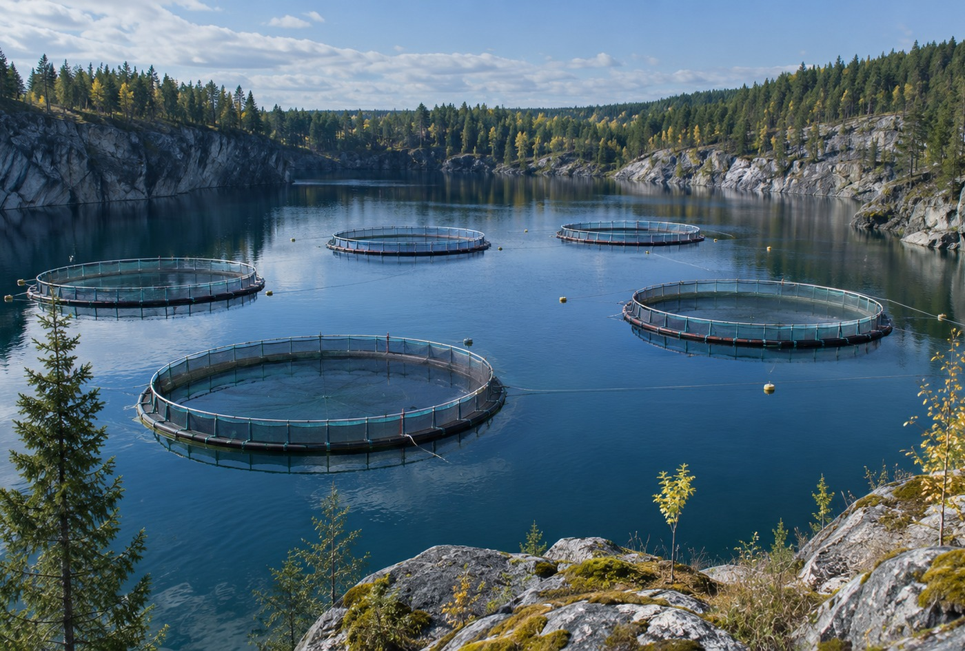
Решение для инвестора
Этап 1 · 2027
Подрощенный осётр 600 г, карп и запуск новых лёгких садков
Этап 2 · 2028
Первый выпуск осетра 100 / 200 т и проверка реальной экономики
Этап 3 · 2029–2030
Ежегодный выпуск из мартовских партий 5–10 г
Условие старта: КП на РПМ, права на участок, O₂-мощность и договоры сбыта.
Источник: обновлённая бизнес-модель 29.10.2026 · расчётные допущения · необходима техническая проверка

